Slide 1
Istraživanje tržišta knjiga u RH
GfK Hrvatska, Zagreb, 23. 4. 2018.

Slide 2
Čitanje
knjiga
IZVOR: GfK Hrvatska: Istraživanje tržišta knjiga; 2011; N=563 koji su pročitali kjnigu u zadnjih godinu dana

Slide 3
Nešto više od polovice stanovnika RH čita knjige
PROČITALI SU BAREM JEDNU KNJIGU U POSLJEDNJIH GODINU DANA
56%
56%
53%
53%
51%
48%
47%
2011 2013 2014 2015 2016 2017 2018
4
Srednja vrijednost (median) pročitanih knjiga
Baza: samo oni koji su u proteklih godinu dana pročitali barem jednu knjigu (n = 557)
IZVOR: GfK Hrvatska: Istraživanje tržišta knjiga; 2018.; N = 1.000 svi ispitanici (reprezentativno: dob, spol, regija, veličina naselja) dana

Slide 4
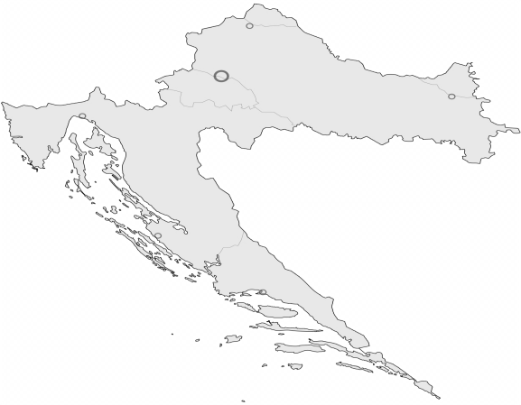
Više od prosjeka čita se u Zagrebu i Primorju
44%
66%
67%
49%
49%
56%
54%
Prosjek RH
IZVOR: GfK Hrvatska: Istraživanje tržišta knjiga; 2018.; N = 1.000 svi ispitanici (reprezentativno: dob, spol, regija, veličina naselja) dana

Slide 5
Tko još čita knjige više od prosjeka? (Prosjek 56%)
Visokoobrazovane osobe (77%)
Osobe koje žive u većim gradovima (74%)
Mlađi – osobe u dobi do 24 godine (66%)
Žene (64%)
IZVOR: GfK Hrvatska: Istraživanje tržišta knjiga; 2018.; N = 1.000 svi ispitanici (reprezentativno: dob, spol, regija, veličina naselja)

Slide 6
Pročitane knjige su najčešće posuđene
IZVOR: GfK Hrvatska: Istraživanje tržišta knjiga; 2011; N=563 koji su pročitali kjnigu u zadnjih godinu dana

Slide 7
Knjige koje čitamo najčešće posuđujemo
POSUDBA – u knjižnici
KUPOVINA – u knjižari/kiosku
POSUDBA – od prijatelja
Dobio/la na poklon
KUPOVINA – na internetu
IZVOR: GfK Hrvatska: Istraživanje tržišta knjiga; 2018.; N = 557 koji su pročitali knjigu u zadnjih godinu danaa

Slide 8
I dalje najviše volimo čitati beletristiku/ prozu
60%
Beletristika (PROZA)
30%
24%
24%
Stručna literatura
Publicistika
Priručnici
12%
12%
Enciklopedije/ Atlasi
Dječje knjige/ slikovnice
Beletristika (DRAMA) 7%
Knjige o umjetnosti, filmu, glazbi 7%
Beletristika (POEZIJA) 6%
Strip 3%

Slide 9
Sve se više čitaju prijevodi stranih autora
Prijevodi stranih autora
Domaći autori
Podjednako
IZVOR: GfK Hrvatska: Istraživanje tržišta knjiga; 2018.; N = 557 koji su pročitali knjigu u zadnjih godinu danadana

Slide 10
Kupovina knjiga

Slide 11
U posljednja tri mjeseca 926.470 građana Hrvatske (starijih od 15 godina) je kupilo knjigu
IZVOR: GfK Hrvatska: Istraživanje tržišta knjiga; 2018.; Državni zavod za statistiku, Popis stanovništva 2011. (3.633.215 osoba u dobi od 15 godina i više)

Slide 12
Svaki četvrti građanin RH je kupio barem jednu knjigu
KUPILI SU BAREM JEDNU KNJIGU U POSLJEDNJA TRI MJESECA
32%
31%
25,5%
25%
23%
22%
19%
19%
2005 2011 2013 2014 2015 2016 2017 2018
2
Srednja vrijednost (median) kupljenih knjiga
Baza: samo oni koji su u posljednja tri mjeseca kupili knjigu: N=255
IZVOR: GfK Hrvatska: Istraživanje tržišta knjiga; 2018.; Koliko ste knjiga Vi osobno kupili za sebe ili za druge u posljednja tri mjeseca? N = 1.000 (%)
Notes:
59% Nijemaca je kupilo barem jednu knjigu u zadnjih godinu dana – tri puta više
Kupovna moć za HR za 2015 iznosila je 6.066 eur – iznos s kojim svaki stanovnik RH-a godišnje raspolaže za kupnju roba i usluga
u HR u godini dana = 46.000 kn , Ukrajina 918, Lihtenštajn 64.900 eur, Švicarska 43.500, Njemačka 21.449 eur – 3,5 puta više

Slide 13
I dalje najveći postotak građana Hrvatske kupuje beletristiku
Beletristika
Knjige za djecu
Publicistika
Priručnici
Stručne knjige
Enciklopedije/rječnici/atlasi
IZVOR: GfK Hrvatska: Istraživanje tržišta knjiga; 2018.; N = 255; kupci knjiga (kupili knjigu u posljednja tri mjeseca)
Pitanje: Koje vrste knjiga ste u posljednja tri mjeseca kupili na hrvatskom ili/i stranom jeziku? (Više odgovora)

Slide 14
Knjige se najčešće kupuju u knjižari
2013
2014
2015
2016
2017
2018
U knjižari
49%
53%
56%
49%
53%
54%
Na kiosku (ne uz novine)
29%
24%
21%
29%
22%
13%
U internetskoj knjižari
4%
2%
4%
4%
9%
12%
Na sajmu knjiga
8%
13%
7%
13%
8%
9%
U Hyper/Super marketu
4%
13%
8%
12%
12%
8%
U klubu knjige
5%
7%
5%
3%
4%
8%
Direktno kod nakladnika
5%
4%
5%
5%
4%
5%
Knjiga uz novine
18%
13%
10%
13%
4%
5%
U antikvarijatu
3%
7%
3%
5%
3%
4%
U Hrvatskim poštama
3%
7%
5%
6%
7%
2%
Na uličnom štandu
7%
7%
5%
4%
5%
2%

Slide 15
Knjige se skoro podjednako kupuju na popustu i po punoj cijeni.
Puna cijena
Knjiga na popustu
Popust, ali ne znam koliki
Popust do 20%
21% i više popusta
IZVOR: GfK Hrvatska: Istraživanje tržišta knjiga; 2018.; N = 255; kupci knjiga (kupili knjigu u posljednja tri mjeseca)
Pitanje: Jeste li za posljednju knjigu koju ste kupili platili punu cijenu ili je to bila cijena s nekim popustom? (Jedan odgovor)

Slide 16
Glavni razlog zbog kojega nisu kupili nijednu knjigu? – 74,5%
Ne trebaju mi knjige/knjige me ne zanimaju
2005
2011
2013
2014
2015
2016
2017
2018
46%
51%
46%
47%
51%
52%
59%
61%
IZVOR: GfK Hrvatska: Istraživanje tržišta knjiga; 2018.; N = 745 svi koji nisu kupili knjigu posljednja tri mjeseca
Pitanje: koji je glavni razlog zbog kojeg niste kupili nijednu knjigu? (jedan odgovor)

Slide 17
Raste broj nezainteresiranih za knjige, dok se smanjuje broj onih koji iz financijskih razloga ne kupuju knjige
Knjige me ne zanimaju
Financijski razlozi
Posuđuju u knjižnici
IZVOR: GfK Hrvatska: Istraživanje tržišta knjiga; 2018.; N = 745 svi koji nisu kupili knjigu posljednja tri mjeseca
Pitanje: koji je glavni razlog zbog kojeg niste kupili nijednu knjigu? (Jedan odgovor)

Slide 18
Što bi Vas navelo da
kupite knjige? (N = 745 ne kupaca)
Ništa
Više jeftiniijih knjiga
Veći izbor naslova
IZVOR: GfK Hrvatska: Istraživanje tržišta knjiga; 2018.; N = 745 svi koji nisu kupili knjigu posljednja tri mjeseca
Pitanje: koji je glavni razlog zbog kojeg niste kupili nijednu knjigu? (Jedan odgovor)

Slide 19
Što bi Vas navelo da češće
kupujete knjige? (N = 255 kupaca)
Više jeftiniijh knjiga
Veći izbor naslova
Ništa
IZVOR: GfK Hrvatska: Istraživanje tržišta knjiga; 2018.; N = 745 svi koji nisu kupili knjigu posljednja tri mjeseca
Pitanje: koji je glavni razlog zbog kojeg niste kupili nijednu knjigu? (Jedan odgovor)

Slide 20
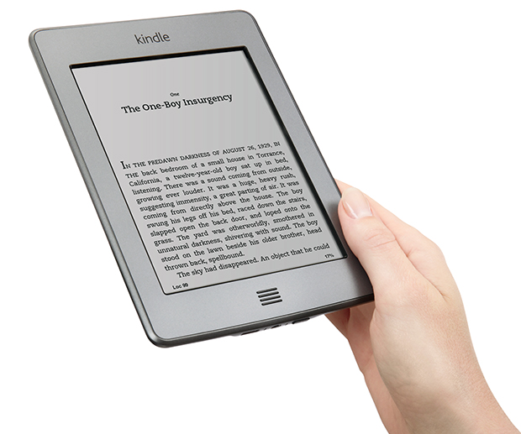
e-knjige

Slide 21
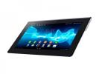
72% populacije ima mogućnost čitanja knjiga na elektroničkim medijima
2013 2017 2018
POSJEDOVANJE BAREM JEDNOG ELEKTRONIČKOG UREĐAJA
64%
62%
19%
4%
1%
72%
64%
44%
16%
2%
72%
61%
50%
19%
2%
RAČUNALO
SMARTPHONE
TABLET
e-ČITAČ
IZVOR: GfK Hrvatska: Istraživanje tržišta knjiga; 2018.; n = 1.000
Pitanje: Imate li mogućnost čitati e-knjige, kao i ostalu literaturu preko interneta, odnosno imate li neki od sljedećih uređaja? (Više odgovora)

Slide 22
Elektroničke uređaje u većem postotku posjeduju:
Osobe od 15 do 44 godine (91% do 92%)
Osobe s višim primanjima (93%)
Osobe s VSS-om (85%)
Osobe s djecom (88% do 92%)

Slide 23
Najčešće se čitaju dnevne novine
2/3 i kada bi mogli, ne bi ništa čitali na internetu
72% IMA mogućnost čitanja na internetu
38% NEMA mogućnost čitanja na internetu
Niti povremeno ne čitam sadržaje na internetu Ne bih ni tada ništa čitao na internetu
Dnevne novine
Portale s autorskim, kritičkim i dr. sadržajima
Blogove s autorskim, kritičkim i dr. sadržajima
Specijalizirane časopise
Nespecijalizirane časopise
e-knjige
Čitam/čitao bih
Kupujem/kupovao bih
IZVOR: GfK Hrvatska: Istraživanje tržišta knjiga; 2017.; n = 280 (samo oni koji NEMAJU mogućnost čitati na e-medijima)
Pitanje: Kada biste imali neki od uređaja za čitanje na internetu, biste li onda čitali i što? (Više odgovora)

Slide 24
Znanstvena istraživanja su pokazala da:
Čitanje knjiga produljuje život*
Ljudi postaju empatičniji**
Čitanje knjiga ne daje nam samo mogućnost upoznavanja sa zanimljivim idejama i likovima već nam još daje i dodatne godine čitanja.
IZVOR: * Yale University; **Kingston University
Notes:
Objavljeno u: Social Science & Health, published in the September issue of the journal Social Science & Medicine,
Istraživanje provedeno na Yale University u perioudu od 1992 do 2012 na 3635 osoba starijih od 50 godina pokazalo je da barem dnevno čitanje knjiga od pola sata produljuje život za 23 mjeseca i to bez obzira na spol, obrazovanje, zdravstvene faktore i neke druge demografske varijable. Glavni razlozi dobivenim rezultatima pripisuju se poboljšanju kognitivnih sposobnosti tijekom čitanja knjiga: kognitivni angažmana tijekom čitanja knjiga doprinosi razvoju vokabulara, razmišljanja, koncentracije, kritičkog mišljenja. Takvi nalazi nisu dobiveni za čitanje novina i časopisa.
EMPATIČNOST – provedeno na Kingston University u Londonu da čitanje knjiga značajno više razvija socijalne vještine u odnosu na gledanje TV-a. najbolje rezultate kod socijalnog ponašanja pokazale su osobe koje su čitale fikciju (SF), a još više one koje su odabrale dramu ili ljubavne novele.
Neka druga istraživanja pokazala su da čitanje umanjuje stres za 68% - Istraživanej iz 2009 na Sussex University pokazalo je da čitanje knjiga umanjuje stres za 68% i da je čitanej knjiga ozbiljan stress – buster. – Čitanjem s ebježi od svakodnevice i stresa…gubeći sebe kroz sadržaj knjige
da smanjuje mogućnost oboljevanja od Alzheimera…

Slide 25
GfK Hrvatska
Tamara Kraus
e-mail: tamara.kraus@gfk.com

